Slide 1
xr-splat — A to Z 전체 흐름
카메라 입력부터 화면 출력까지, 그림으로 쉽게
SLAM(위치) × Gaussian Splatting(렌더) decoupled 파이프라인

Slide 2
먼저 핵심: 따로 만들어 합치는 게 아니라 '순차(토스토스)'
답
SLAM과 Gaussian을 따로 만들어 나중에 억지로 붙이는 게 아님. 순서대로 흘리되,
Gaussian을 'SLAM이 만든 카메라 포즈 위에서' 학습 → 자동으로 같은 좌표계가 됨.
① D455
RGB + Depth
② SLAM
카메라 위치
③ Gaussian 학습
(②의 포즈 위에서)
④ 실사 자산
.ply
→ ③에서 Gaussian이 ②의 좌표계를 그대로 물려받음. 그래서 나중에 '어디 있나(위치추정)'를
풀면 그 좌표를 변환 없이 Gaussian 렌더러에 바로 넣을 수 있음. 이게 decoupled의 핵심 트릭.

Slide 3
① 입력 — D455 카메라가 주는 것
입력
RGB 영상
(색)
• D455 = RGB-D 카메라. 한 프레임마다 두 장: 색(RGB) + 깊이(Depth).
• Depth가 핵심: 픽셀이 '얼마나 멀리'인지 알면 2D 점을 3D로 띄울 수 있음.
(특징점을 3D로 backproject → 나중에 위치추정·맵에 사용)
• 실측 D455 캡처를 그대로 사용 (공개 데이터 아님). 예: home, room2.
• 한 번 녹화(.bag) → 오프라인으로 추출 (카메라 다시 안 켜도 됨).
Depth 영상
(픽셀마다 거리, m)

Slide 4
오프라인: 자산 만들기 (토스토스 4단계)
파이프라인
①
D455 .bag
RGB+Depth
프레임 추출
②
ORB-SLAM3
카메라가 어디
있었나 = 포즈
③
COLMAP
포즈 정밀화
+ 3D 점
④
gsplat 학습
③ 포즈 고정하고
Gaussian 최적화
⑤
자산 .ply
실사 Gaussian
맵 완성
각 화살표 = '앞 단계 결과를 파일로 다음 단계에 토스'. 표준 포맷(TUM/COLMAP)으로 통신.
• ② SLAM: 영상만 보고 카메라 궤적·키프레임을 추정 (위치의 기준 좌표계 생성).
• ③ COLMAP: 그 포즈를 다듬고, depth로 3D 점을 만들어 Gaussian 초기값 제공.
• ④ 학습: 포즈는 '고정'하고 Gaussian만 움직임 → Gaussian이 SLAM 좌표계에 박힘.

Slide 5
왜 '합쳐진 맵'이 되나 — 같은 좌표계
핵심
SLAM 좌표계
(카메라가 어디 있나)
보통은 SLAM 맵과 렌더 맵을 따로 만들면
나중에 정합(align)이 지옥.
여기선 Gaussian을 '처음부터 SLAM 포즈 위에서'
학습 → 두 맵이 같은 좌표계.
그래서 런타임에 위치추정으로 얻은 포즈(Tcw)를
변환 0단계로 Gaussian 렌더러에 바로 투입.
= 이게 'decoupled SLAM × Gaussian'의 존재 이유.
이 포즈를 '고정'하고 그 위에서 학습
Gaussian 맵
(같은 좌표계에 박힘)

Slide 6
④ 학습은 무엇을 맞추나 (수식, 쉽게)
학습
Gaussian 맵 = 공간에 떠 있는 수백만 개의 '색칠된 타원 구름'. 각 Gaussian의 파라미터:
위치 μ | 크기·방향 Σ | 투명도 α | 색(SH 계수)
학습: 이 Gaussian들을 렌더한 그림이 실제 사진과 같아지도록 파라미터를 경사하강으로 조정.
Loss = (1−λ)·|렌더−실제| + λ·(1−SSIM) + λd·|렌더깊이−센서깊이|
• 1항: 색이 실제와 같게 • 2항(SSIM): 구조·또렷함 • 3항: 깊이도 센서와 맞게(형태 안정)
• 포즈는 고정 → Gaussian만 학습 (그래서 SLAM 좌표계 유지). MCMC 전략으로 배치 최적화.

Slide 7
런타임: 새로 들어왔을 때 (위치추정 → 렌더)
런타임
새 카메라
프레임 (RGB)
위치 찾기
PnP / photometric
위치추정
→ 포즈 Tcw
변환 0
3DGS 렌더
(그 포즈로)
화면
실사
• 위치추정 = '지금 카메라가 맵의 어디인가'를 이미지만 보고 푸는 것.
- feature-PnP: 특징점 매칭 → solvePnP, ~27 FPS, 전역(아무데서나) 가능.
- photometric: Gaussian 렌더를 이미지에 맞춰 포즈 미세조정.
• 얻은 포즈는 Gaussian과 같은 좌표계 → 변환 없이 렌더 → 화면.
• 즉 '실제 카메라 → 위치 → 그 자리 실사' 가 한 루프.

Slide 8
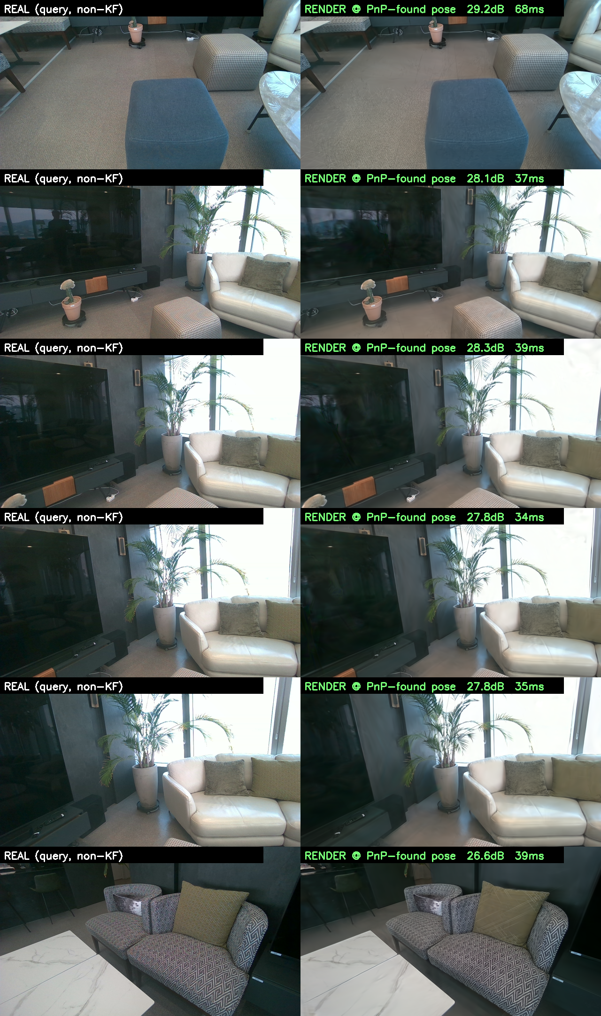
출력 1 — 찾은 포즈로 그린 게 실제와 일치
출력
각 행:
실제 사진(왼쪽) → 시스템이 그 사진만 보고
위치를 찾음 → 그 포즈로 Gaussian 렌더(오른쪽).
오른쪽은 '정답 포즈'를 준 게 아니라
PnP가 찾아낸 포즈로만 그린 것.
그런데 실제와 27~29 dB로 일치
→ 위치추정 + 렌더가 한 좌표계에서
정확히 맞물린다는 end-to-end 증거.
왼쪽=실제 query / 오른쪽=PnP가 찾은 포즈로 렌더 (27~29 dB)

Slide 9
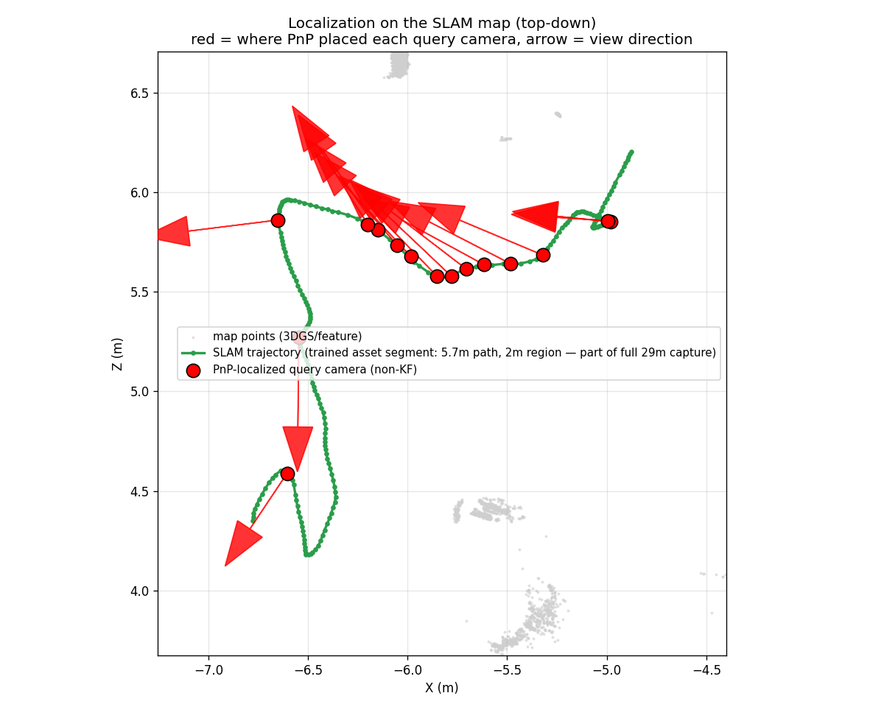
출력 2 — 위치가 SLAM 경로 위 올바른 자리에
출력
초록 = SLAM이 추정한 카메라 경로.
빨강 = 위치추정이 찾은 query 카메라
(화살표 = 보는 방향).
빨간 점이 초록 경로 위에 정확히 얹힘
→ 렌더뿐 아니라 '위치'도 맞다.
공간적으로 시스템이 제대로 작동.

Slide 10
'맵 전체로 되잖아?' — 맞아, 학습한 만큼 커버
커버리지
지금 home 자산은 전체 29m 녹화 중 '한 구간(2m 영역)'만 학습한 것. 한계가 아니라 처리 선택.
전체 녹화: 29m 경로, 8.7m 공간
• Gaussian은 '학습에 넣은 프레임'만큼만 커버.
• 전체 29m를 다 학습하면 전체 공간 자산이 됨
(COLMAP+학습을 전 구간에 돌리면 끝 = 처리량 문제).
• 그래서 '어디든 걸어가기'엔 더 넓게 학습/캡처하면 됨.
품질·범위는 '얼마나 찍고 학습했나'가 결정.
현재 학습 자산: 2m 영역 (그 일부)

Slide 11
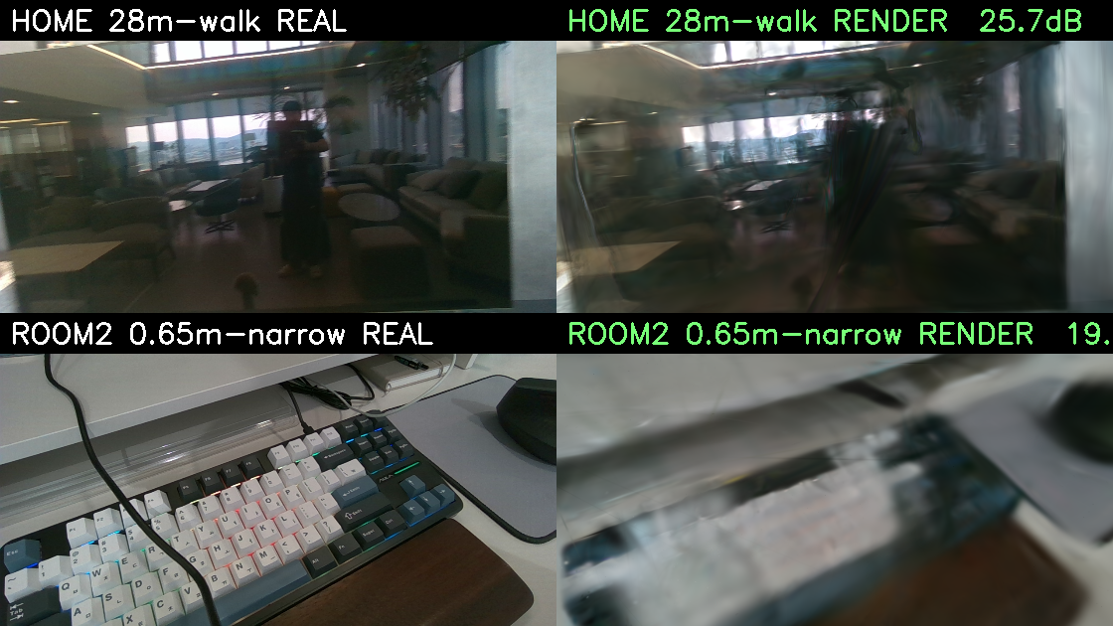
품질은 '어떻게 찍었나'가 좌우
비교
같은 시스템, 다른 캡처:
• home: 시차(parallax) 충분 → 선명.
• room2: 좁은 캡처 → soft.
→ 알고리즘이 아니라 '캡처 시차/범위'가
실사 품질의 천장.
위=home(넓게 둘러봄, 또렷) / 아래=room2(좁게, soft)

Slide 12
한 장 요약 — A to Z
요약
D455
RGB+Depth
SLAM
포즈
COLMAP
포즈+점
Gaussian 학습
(포즈 고정)
실사 자산
── 런타임 ──
새 프레임
위치추정
(PnP, 27FPS)
같은 좌표계
변환 0
3DGS 렌더
화면 실사
핵심 한 줄: D455로 찍어 → SLAM이 좌표계를 잡고 → 그 위에서 Gaussian을 학습해 실사 맵을 만들고
→ 런타임엔 새 프레임의 위치를 찾아(같은 좌표계) → 그 자리에서 Gaussian을 렌더해 실사로 보여준다.

